Slide 1


s
বিসমিল্লাহির রাহমানির রাহীম
বিসমিল্লাহির রাহমানির রাহীম
স্বাগতম

Slide 2

শিক্ষক পরিচিতি
সহকারি শিক্ষক (কম্পিউটার)
মোঃ জিল্লুর রহমান
শাঁওল দ্বি-মূখী উচ্চ বিদ্যালয়,আদমদীঘি বগুড়া।
আই ডি নং—২৬
মোবাইল নং- ০১৭২৫৬৩৬৬৮৮

Slide 3
পাঠ পরিচিতি
শ্রেণিঃ অষ্টম
বিষয়ঃ বাংলা প্রথম
আজকের পাঠঃ এবারের সংগ্রাম স্বাধীনতার সংগ্রাম
সময়ঃ ৫০ মানিট

Slide 4
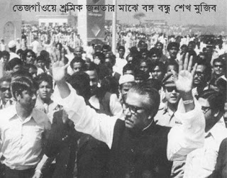
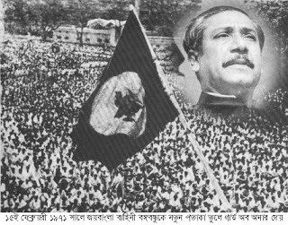
নিচের চিত্র দেখে চিন্তা কর এবং বল

Slide 5
আজকের পাঠ
পাঠঃ এবারের সংগ্রাম স্বাধীনতার সংগ্রাম

Slide 6
শিখনফল
পাঠ শেষে এই শিক্ষার্থীরা-
সংক্ষেপে লেখক-পরিচিতি বলেত পারবে
নতুন নতুন শব্দের অর্থ বলতে পারবে
আলোচ্য গদ্যাংশের সারমর্ম বলেত পারবে

Slide 7


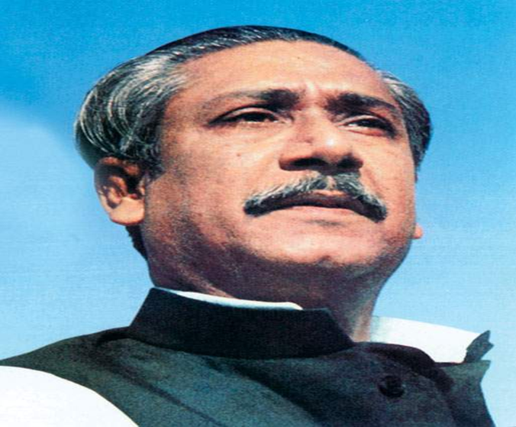
লেখক পরিচিতি
১৫ইআগস্ট
১৯৭৫ ইং
মৃত্যু
জন্ম
১৭ মার্চ ১৯২০
বঙ্গবন্ধু
উপাধি
কর্ম
রাজনীতিবিদ

Slide 8
কর্মপত্র -১( একক কাজ)
সময়ঃ ৩ মিনিট
লেখক কাদের হাতে নিহত হন ?

Slide 9
সমাধান
কতিপয় বিপথ গামী সামরিক বাহিনীর সদস্যের হাতে সপরিবারে নিহত হন।

Slide 10
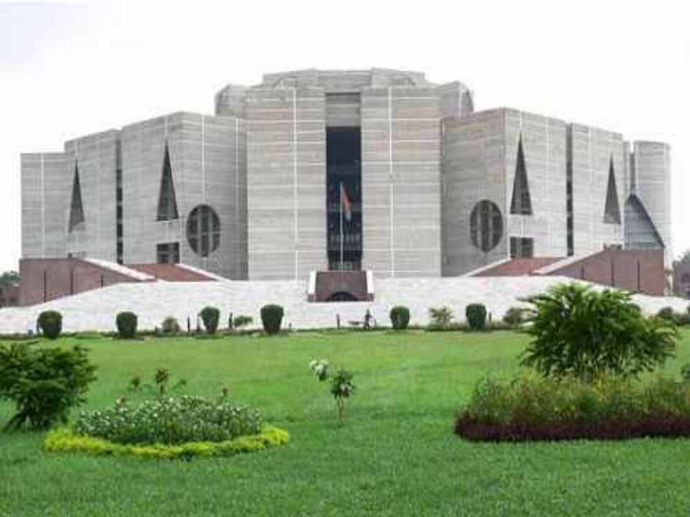
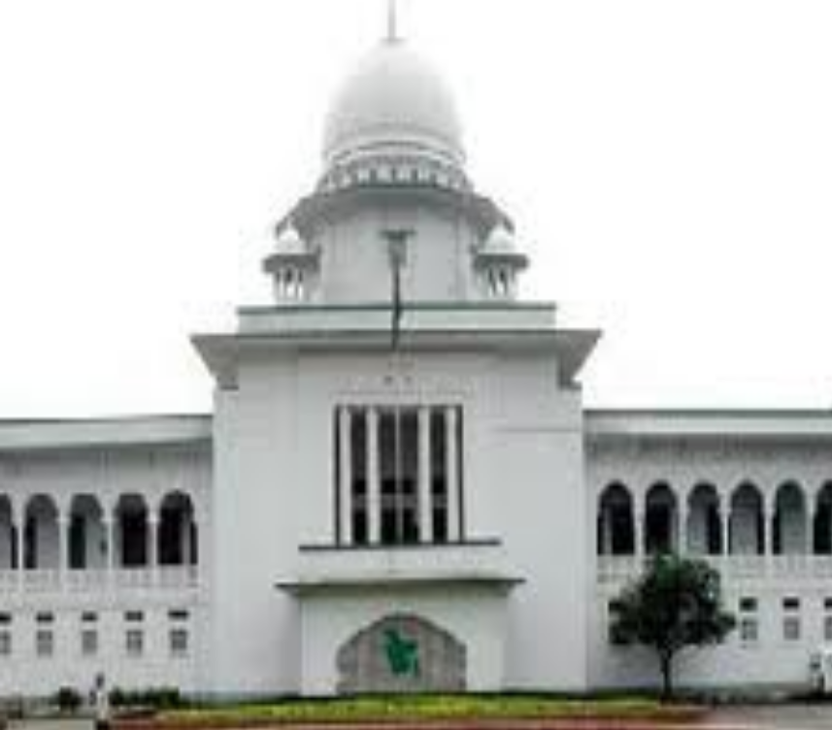
নিচের ছবি দেখ

Slide 11
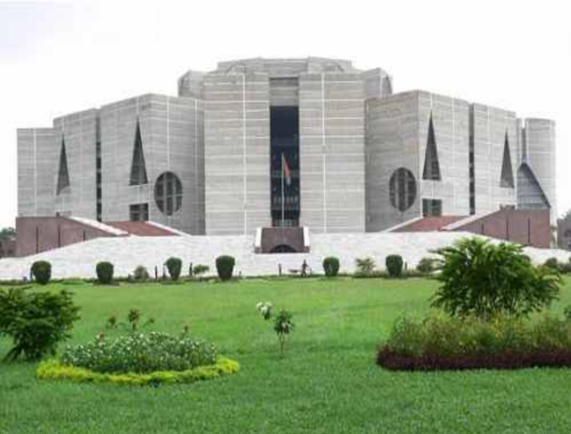
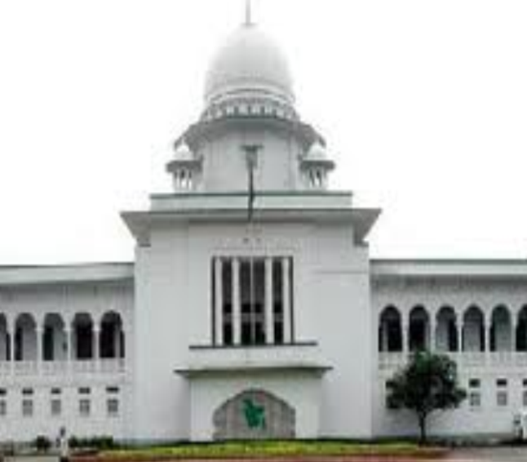
কর্ম পত্র -২ (জোড়ায় কাজ)
সময়ঃ ৫ মিনিট
শব্দার্থ
পার্লামেন্ট =
সংসদ
হাইকোট =
উচ্চ আদালত

Slide 12
কর্ম পত্র – ২ এর কাজ
  বাক্য তৈরী
হাইকোর্ট
  পদ্মা
পর্লামেন্ট
দেশ প্রেম

Slide 13

নিচের ছবি দেখ

Slide 14
কর্ম পত্র -২ এর সমাধান
করিম সাহেব হাইকোর্টে আপিল করেছে।
পদ্মা একটি বড় নদী।
আমাদের দেশে পর্লামেন্ট এক কক্ষ বিশিষ্ট।
শেখ মজিবুর রহমান দেশ প্রেমিক ছিলেন।

Slide 15
কর্ম পত্র -৩(দলীয় কাজ)
সময়ঃ ৮ মিনিট
বাঙ্গালীরা কেন অস্ত্র হাতে নিয়ে ছিল?

Slide 16
কর্ম পত্র- ৩ এর সমাধান
(দলীয় কাজ)
দেশ যখন ধবংস হয়ে যাচ্ছে দেশপ্রেমিক ঘরের কোনে মৃত্যুর ভয়ে বসে থাকেত পারে না। তাই দেশ প্রেমিক স্বাধীনতার জন্যই অস্ত্র হাতে নিয়ে ছিল?

Slide 17
মূল্যায়ন
পূর্ব পাকিস্থান থেকে পশ্চিম পাকিস্থানের ব্যাবধান কতছিল?
(ক) ১৪৯৫মাইল
(খ) ১৪৯৭ মাইল
(গ) ১৫০০ মাইল
(ঘ) ১৫০৩ মাইল
  কত তারিখে পাকিস্থান হানাদার বাহিনি ধ্বংসাত্তক আক্রমন চালায়। ।
(ক) ২৫ শে মার্চ ১৯৭১ সাল
(খ) ২৫ শে মে ১৯৭১ সাল
(গ) ২৫ শে এপ্রিল ১৯৭১ সাল
(ঘ) ২৫ শে জুন ১৯৭১ সাল

Slide 18

বাড়ীর কাজ
নীচের উদ্দিপকটি পড়
গণতন্ত্রের দেশে সবার সমান স্বাধীনতা থাকা উচিত। সেই গণতন্ত্র যাতে আপনাদের আজ অংশগ্রহণ করতে আহবান জানাচ্ছি। একদিন আপনারা বুঝতে পারবেন, হিন্দু ও মুসলমানদের মধ্যে পার্থক্য ভুলে যাওয়া এবং আপনারা আপনাদের শুধু মানুষ মনে করবেন, এবং সবাই একত্র হয়ে স্বাধীনতা আন্দোলনে ব্রতী হবেন।

Slide 19
সৃজনশীল প্রশ্ন
(ক) বঙ্গবন্ধু শেখ মজিবুর রহমানের জন্ম কত তারিখ
(খ) বাংলার ইিতহাস এদেশের মানুষের রক্ত দিয়ে রাজপথ রঞ্জিত করার ইতিহাস বলতে কী বুঝানো হেয়েছে তা লিখতে পারবে

Slide 20

ধন্যবাদ

